Slide 1

Температура воздуха
Солнечные лучи, проходя через прозрачные тела, нагревают их очень слабо. По этой причине прямые солнечные лучи почти не нагревают воздух атмосферы, а нагревают поверхность Земли, от которой прилегающим слоям воздуха передается тепло. Нагреваясь, воздух становится более легким и поднимается вверх, где перемешивается с более холодным, в свою очередь нагревая его.

Slide 2

По мере поднятия вверх воздух охлаждается. На высоте 10 км температура постоянно держится на отметке 40–45 °C.
Понижение температуры воздуха с высотой – это общая закономерность. Однако нередко наблюдается и повышение температуры по мере поднятия вверх. Такое явление называют температурной инверсией, т. е. перестановкой температур.
Возникают инверсии либо при быстром охлаждении земной поверхности и прилегающего воздуха, либо, наоборот, при стекании тяжелого холодного воздуха по склонам гор в долины. Там этот воздух застаивается и вытесняет более теплый вверх по склонам.

Slide 3
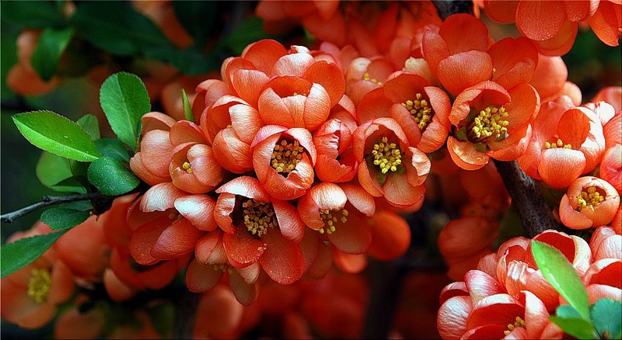
В течение суток температура воздуха не остается постоянной, а непрерывно изменяется. Днем поверхность Земли нагревается и нагревает прилегающий слой воздуха. Ночью Земля излучает тепло, охлаждается, и происходит охлаждение воздуха. Наиболее низкие температуры наблюдаются не ночью, а перед восходом солнца, когда земная поверхность уже отдала все тепло. Аналогично этому наиболее высокие температуры воздуха устанавливаются не в полдень, а около 15 ч.

Slide 4


На экваторе суточный ход температур однообразен, днем и ночью они почти одинаковы. Очень незначительны суточные амплитуды на морях и у морских побережий. А вот в пустынях днем поверхность земли часто нагревается до 50–60 °C, а ночью нередко охлаждается до 0 °C. Таким образом, суточные амплитуды превышают здесь 50–60 °C.

Slide 5
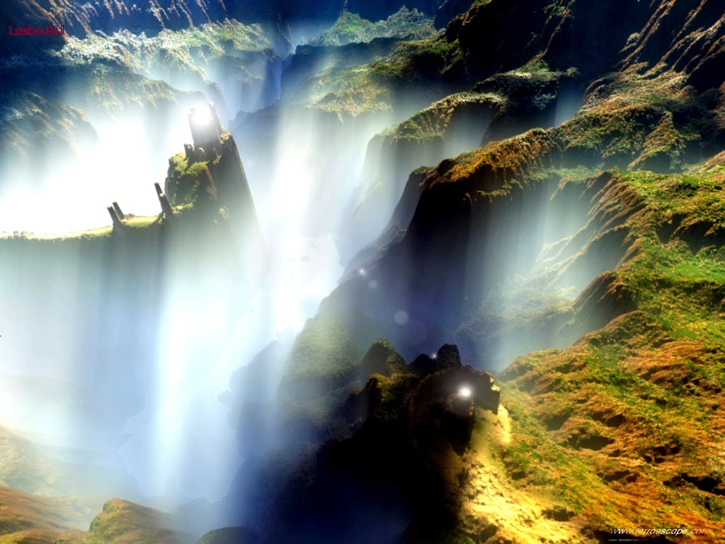
В умеренных широтах наибольшее количество солнечной радиации поступает на Землю в дни летних солнцестояний, т. е. 22 июня в Северном полушарии и 21 декабря в Южном.

Slide 6
Однако самым жарким месяцем является не июнь (декабрь), а июль (январь), так как в день солнцестояния огромное количество радиации расходуется на нагревание земной поверхности. В июле (январе) радиация уменьшается, но эта убыль компенсируется сильно нагретой земной поверхностью.
Аналогично этому самый холодный месяц не июнь (декабрь), а июль (январь).
На море, в связи с тем что вода более медленно охлаждается и нагревается, смещение температур еще больше. Здесь самый жаркий месяц август, а самый холодный – февраль в Северном полушарии и соответственно самый жаркий – февраль и самый холодный – август в Южном.

Slide 7

Годовая амплитуда температур в значительной степени зависит от широты места. Так, на экваторе амплитуда в течение года остается почти постоянной и составляет 22–23 °C.
Картина Розы Савиновой «Радость бытия»

Slide 8



Самые высокие годовые амплитуды характерны для территорий, расположенных в средних широтах в глубине континентов.
Любая местность характеризуется также абсолютными и средними температурами. Абсолютные температуры устанавливают путем многолетних наблюдений на метеостанциях. Так, самое жаркое (+58 °C) место на Земле находится в Ливийской пустыне; самое холодное (-89,2 °C) – в Антарктиде на станции «Восток». В Северном полушарии самая низкая (-70,2 °C) температура отмечена в поселке Оймякон в Восточной Сибири.

Slide 9

Средние температуры определяют как среднеарифметическое нескольких показателей термометра. Так, чтобы определить среднесуточную температуру, производят измерения в 1; 7; 13 и 19 ч, т. е. 4 раза в сутки. Из полученных цифр находят среднеарифметическую величину, которая и будет среднесуточной температурой данной местности. Затем находят среднемесячные и среднегодовые температуры как среднеарифметическое среднесуточных и среднемесячных.
Притягательные акварели француженки Marie Claire Moudru.

Slide 10
На карте можно обозначить точки с одинаковыми значениями температур и провести линии, соединяющие их. Эти линии называют изотермами.
Наиболее показательны изотермы января и июля, т. е. самого холодного и самого теплого месяца в году. По изотермам можно определить, как распределяется тепло на Земле. При этом прослеживаются отчетливо выраженные закономерности.
1. Самые высокие температуры наблюдаются не на экваторе, а в тропических и субтропических пустынях, где преобладает прямая радиация.
2. В обоих полушариях температуры понижаются от тропических широт к полюсам.
3. В связи с преобладанием моря над сушей ход изотерм в Южном полушарии более плавный, а амплитуды температур между самым жарким и самым холодным месяцем меньше, чем в Северном.

Slide 11
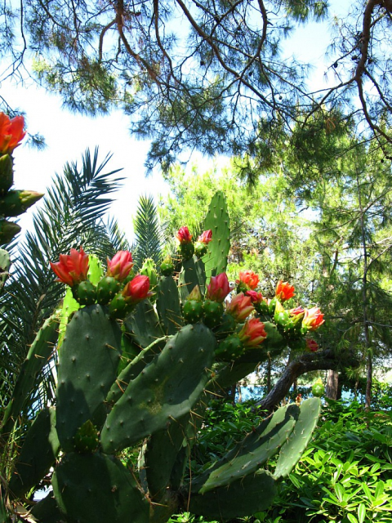
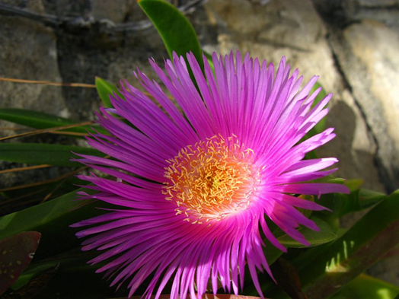

Расположение изотерм позволяет выделить
7 тепловых поясов:
1 жаркий, расположенный между годовыми изотермами 20 °C в Северном и Южном полушариях;
2 умеренных, заключенных между изотермами 20 и 10 °C самых теплых месяцев, т. е. июня и января;
2 холодных, расположенных между изотермами 10 и 0 °C также самых теплых месяцев;
2 области вечного мороза, в которых температура самого теплого месяца ниже 0 °C.
Границы поясов освещенности, проходящие по тропикам и полярным кругам, не совпадают с границами тепловых поясов
.

Slide 12
Презентацию выполнила учитель начальных классов Гершуненко Н.М.

